Slide 1








Slide 2

S A D R Ž A J:
NAŠA MALA KNJIŽNICA
O SLIKOVNICAMA, RAZVOJU I PISMENOSTI
MOJA BAKA NE ZNA TKO SAM
      O AUTORICI I ILUSTRATORICI
      O BAKAMA
ZAŠTO BAŠ OVA SLIKOVNICA?
      O KONTEKSTUALNIM PRISTUPIMA
TEKST I ILUSTRACIJE
KREATIVNA KNJIŽICA
RASPRAVA (dodani komentari i ideje)
LITERATURA i zahvala

Slide 3

NAŠA MALA KNJIŽNICA
međunarodni projekt
suvremena dječja literatura za djecu od najmlađeg vrtićkog do starijeg osnovnoškolskog uzrasta
Svrha ovog projekta je ponuditi djeci knjigu koja zaokuplja pažnju svojim cjelokupnim sadržajem, potaknuti na čitanje uz promišljanje i aktivno sudjelovati u stvaranju publike koja razmišlja, analizira i usmjereno djeluje na svim područjima društvenog života.

Slide 4
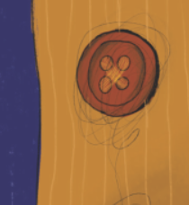
…kakva je to DOBRA SLIKOVNICA?
(Batarelo–Kokić, 2015.)
Kvalitetna je slikovnica ona s „jasnom strukturom, temom i primjerenim sadržajem – kriterijima koji pomažu djeci u upoznavanju okoline i jezičnom razvoju.”
(Balić-Šimrak, 2012.)
Kvalitetna slikovnica podrazumijeva „stilsku pročišćenost, harmoniju i ritam boja te jedinstvenu kompoziciju kao kriterije dobre slikovnice koja dijete potiče na djelovanje sukladno svojoj dobi”.

Slide 5
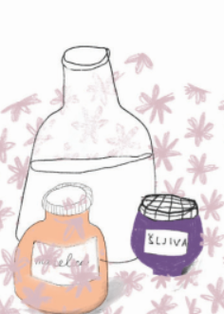
RANA PISMENOST I RAZVOJ PREDČITALAČKIH VJEŠTINA
znanstvenici iz raznih psiholoških, pedagoških i drugih disciplina u svojim radovima ističu važnost zajedničkog čitanja naglas i gledanja slikovnica u ranom djetinjstvu
(Kümmerling – Meibauer, 2008.)
U usporedbi s djecom koja nisu izlagana slikovnicama u ranom djetinjstvu, djeca s koju se aktivno potiče na aktivnosti vezane uz slikovnice imaju:
  bolje razvijene jezične i komunikacijske vještine
  manje problema s čitanjem i razumijevanjem u školi
  rjeđe razvijaju teže oblike disleksije i disgrafije

Slide 6

Blagodati aktivnog bavljenja slikovnicama u vrtiću:
(Petrović-Sočo, 1995.) (Šeravić-Lovrak, 2020.)
obogaćivanje rječnika
poticanje na pravogovor i izražavanje riječima
pamćenje i prepričavanje
zamjećivanje veza i odnosa u radnji, među likovima i u svakodnevici
uočavanje problemskih situacija i pronalaženje rješenja
stvaranje kulture čitanja i promišljanja

Slide 7

(Čudina-Obradović, 1995.) (Kümmerling-Meibauer, 2008.)
djeca razvijaju emocionalnu vezu s likovima te s njima suosjećaju, procjenjuju veze i odnose između „dobrih“ i „loših“ likova
u simboličkoj igri proigravaju problemske situacije i rješavaju ih
Slikovnica je zato izvrstan medij za rješavanje problema u skupini, za poticanje stvaranja vlastitog mišljenja na individualnoj razini te za jačanje samopouzdanja i stvaranja pozitivne slike o sebi.

Slide 8
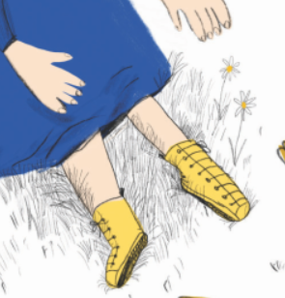
POTICANJE KOMPETENCIJA DJETETA
UZ POMOĆ SLIKOVNICA
(NK, 2014.)
komunikacija na materinjem ili stranom jeziku
socijalna osviještenost i razvoj empatije
građanske kompetencije – prava, dužnosti i stvaranje proaktivnog društva
inicijativnost i poduzetnost – pri aktivnostima čitanja – podržavanje dječje kreativnosti i ispunjavanje potrebe za izražavanjem

Slide 9

IVA BEZINOVIĆ - HAYDON rođena je u Rijeci, a živjela je u Mađarskoj, Njemačkoj i Americi. Radila je kao prevoditeljica, profesorica i lektorica. U slobodno vrijeme piše kratke priče za odrasle, djecu i pse.
HANA TINTOR rođena je u Zagrebu gdje je diplomirala na Studiju dizajna. Radi kao freelance ilustrator i kao animator i autor u Jadranskoj animaciji.

Slide 10
Bake peku najbolje palačinke.
Bakine ruke najtoplije grle. Bakini zagrljaji mirišu na kolače i sreću.
Bakine oči namršteno gledaju mame i tate kad djeci nešto zabrane.
Bake su uvijek tu da ublaže svaku dječju ljutnju i ispune svaku želju onda kada mame i tate to ne mogu.

Slide 11
Zašto baš ova slikovnica?
PROBLEMSKA SLIKOVNICA
tema kojoj treba pažljivo pristupiti jer djeci nije bliska
opisuje nepredviđenu situaciju koja kod djeteta može izazvati mnogobrojne emocionalne reakcije
prilika za razgovor, analizu i diskusiju
SLIČNE PROBLEMSKE SLIKOVNICE:
Patka, smrt i tulipan; Gora se promeškoljila, Kako prestrašiti čudovište

Slide 12
Zašto baš ova slikovnica?
PSIHOLOŠKI ASPEKT
period odvajanja od bliske osobe (zbog starosti, bolesti, smrti)
period adaptacije na novu svakodnevicu
  prihvaćanje bakine bolesti i nemoći kao dio prirodan dio životnog procesa
period prihvaćanja gubitka i prorađivanje emocija
  prihvaćanje djetinjstva i odrastanja u kontekstu spoznaje životnog ciklusa čovjeka

Slide 13

Zašto baš ova slikovnica?
KOMUNIKACIJSKI ASPEKT
Djevojčica o bakinoj bolesti razgovara s tatom
Djevojčica otvoreno pripovijeda svoje dogodovštine
Iskazivanje empatije i otvorenost u prorađivanju tuge i neizvjesnosti

Slide 14
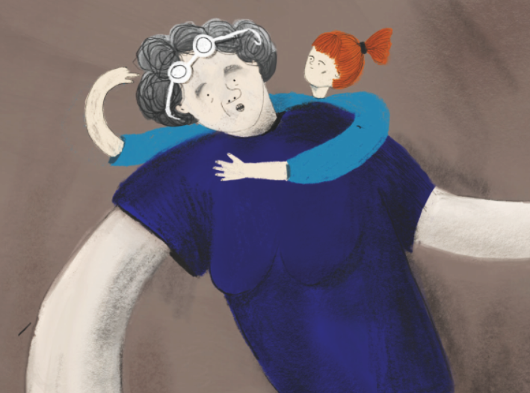
Zašto baš ova slikovnica?

Slide 15
T E K S T
prvo lice jednine – direktno iz perspektive djeteta
prevladavaju kratke i jasne rečenice
duže rečenice su popraćene kontekstualnim ilustracijama
slikovnica je bogata ilustracijama → svaki segment priče ima svoju ilustraciju → malo teksta na stranici → puno konteksta

Slide 16
I L U S T R A C I J E
PROSTORNI KONTEKST
distorzija vremena i prostora – baka se više ne snalazi dobro u svakodnevici
SOCIJALNI KONTEKST
Baka mijenja svoju životnu okolinu, što direktno utječe na životnu okolinu djeteta
VREMENSKI KONTEKST
protok vremena – djevojčica odrasta

Slide 17
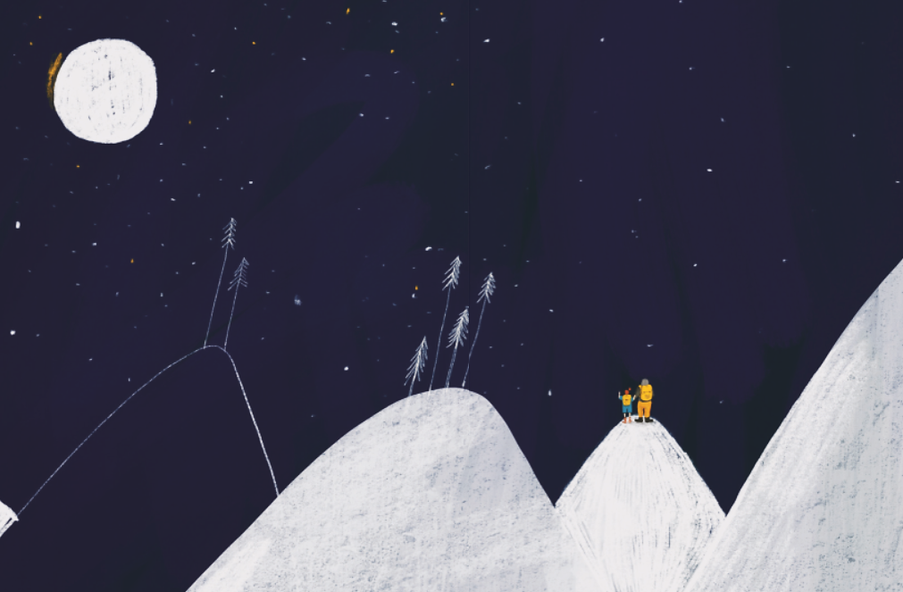
Oblici?
Boje?
Linije?

Slide 18
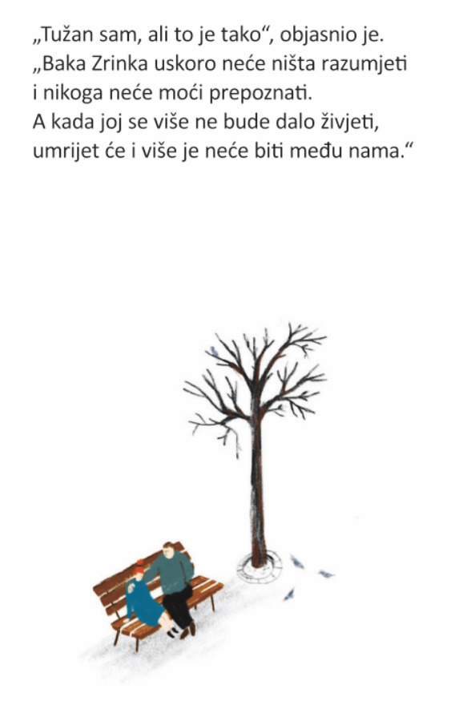
„Manje je više”
Malo teksta, malo detalja
SIMBOLIKA
prostor bez objekata je prazan – simbolička praznina
godišnje doba: JESEN – kraj prirodnog ciklusa

Slide 19
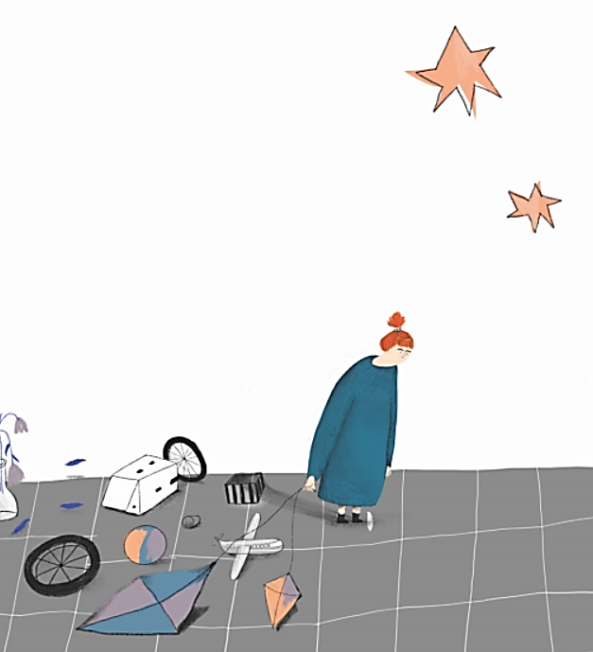
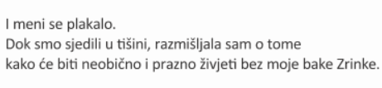

Slide 20
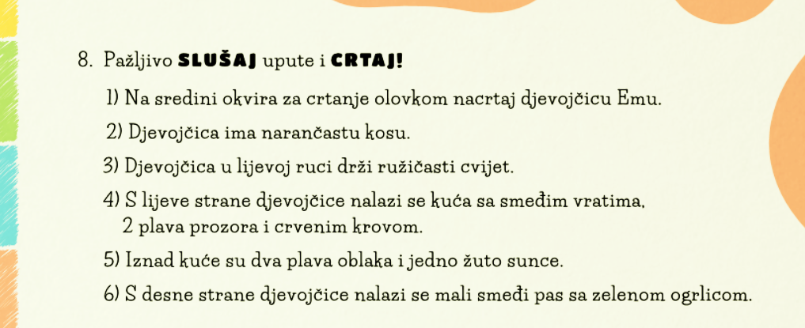
KREATIVNA
KNJIŽICA
Zadatak za poticanje snalaženja u prostoru
Odnosi: ispod – iznad
lijevo – desno
Kriteriji: boja, medij, oblik

Slide 21
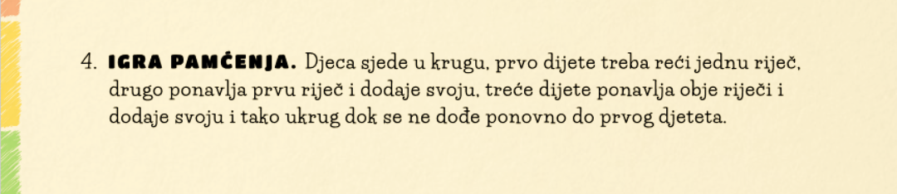
KREATIVNA KNJIŽICA
Kako možemo proširiti ovu igru?
isti princip, ali s rečenicama – uvođenje novih likova i događaja
djeca sjede u krugu i crtaju riječ koju su zamislili, zatim crteže slažu u krug i pričaju priču

Slide 22
RASPRAVA
PITANJA
PRIJEDLOZI
IDEJE

Slide 23
(Z.B.)
Danas smo prvi put pričali ovu priču u našoj skupini,jedan dječak kojemu je baka u domu u sličnoj situaciji pričao je o svojoj baki i prepoznao se u toj situaciji,pričao je kako je baka nastradala u prometnoj nesreći i da se nakon toga jako promijenila...dalje ćemo nastaviti obrađivati priču.
Nakon pročitane priče danas,razgovarali smo o bakama i djedovima , kakvi su, što vole raditi s njima. S obzirom da smo Montessori vrtić i da dosta vremena posvećujemo području čitanja i pisanja, mislimo možda napraviti našu slikovnicu, možda neke klasifikacijske kartice,a nadovezat ćemo se u siječnju s obzirom da tada obrađujemo temu obitelji.

Slide 24
(B.T.)
Priču mogu ilustrirati djeca nakon čitanja u "kockice pričalice" iz kojih kasnije mogu niknuti i nove dječje priče.
(Ž.M.K.)
Mi se bavimo aktivnostima vezanim uz slikovnicu Baubauk jer je tema šume i životinja bila nastavak prethodno čitanih slikovnica koje su djeca obožavala. Izradili smo šumu, različite vrste stabla koje rastu u našem okruženju, životinje koje u njima obitavaju...tek sada smo započeli s temom straha koja s nametnula s dolaskom svetog Nikole i krampusa.

Slide 25
(MI 11 Lite ?)
Naše dvije grupe u vrtiću surađuju skupa u ovom projektu te smo na hodniku napravili našu malu knjižnicu. Sada ćemo taj kutić spojiti sa Božićem te ćemo uključiti božićne slikovnice! U projekt smo uključili roditelje na način da mogu iznijeti ideje, donirati knjige itd.
(I.E.)
Mi ćemo imati uvod istraživački rad o svojoj obitelji. Imat će zadatak predstaviti nam člana obitelji prema izboru. Tu ću čitati slikovnicu kao uvod. Također ćemo raditi obiteljsko stablo. Pokazat ću im sliku svoje bake i pričati o njoj. Imamo učenike koji su ostali bez bake i djedova, neki i bez roditelja pa ćemo i o tom gubitku razgovarati. Crtat ćemo bakama i djedovima crteže kojima ćemo pokušati pokazati koliko nam znače i što volimo kod njih.

Slide 26
(M.)
Radim u predškolskoj skupini i čitajući slikovnicu o baki, razmišljala sam kako im približiti poteškoće s pamćenjem... Pa evo jedna ideja za igru: skupiti sve papuče na hrpu te pogađati kome pripadaju ... :)
(N.)
Meni se sviđa ovo s papučama, kao i igra toplo - hladno kao dodatak?
(A.D.)
Mi ćemo možda ići u nekom drugačijem smjeru nakon slikovnice. Svako dijete imenuje koje aktivnosti najviše voli raditi sa svojim bakama ili što bi voljeli raditi s bakama. I zadatak " Moja baka ima super-moći" opisati i nacrtati.
(S.)
Možda povezati s tradicijom, sakupiti igre moje bake.

Slide 27
(J.V.)
Dobra večer, evo htjela bih se osvrnuti na današnji seminar odnosno podijeliti s vama svoje iskustvo sa započetim projektom. Odgojitelj sam u katoličkoj vjerskoj skupini, djeca u dobi 3-5g. zajedno sa kolegicom Katarinom Prežec. Ovaj tjedan započele smo sa aktivnostima inspiriranim slikovnicom Moja baka ne zna tko sam. Prije svega za početak smo roditeljima približile projekt koji smo već najavile na našem prvom roditeljskom sastanku u rujnu. U smislu izrade plakata gdje smo najavile projekt, iznijele roditeljima kako ćemo ga provoditi, navele naslove slikovnica, navele ciljeve i dobrobiti projekta te navele dječje izjave o knjigama i čitanju općenito, oformile centar pod nazivom projekta..
U sklopu aktivnosti vezanih za naš program provodimo i projekt pod naslovom " To sam ja" te u sobi dnevnog boravka imamo plakat pod tim naslovom koji sadrži fotografije djece i fotografije njihovih obitelji. Vrlo vrijedan centar u našoj skupini koji personalizira naš prostor te potiče na još veću povezanost djeteta sa skupinom i odgojiteljima. U ponedjeljak je jedna djevojčica donijela sliku svoje obitelji. Sasvim spontano kako to kod djece ide, razgovor nas je odveo do baka i djedova. Razgovarali smo o tome kako se zovu, što vole raditi, kako provode vrijeme s njima, pa i koliko imaju godina što je bilo jako fora jer su imali onoliko koliko je prstiju za izbrojati, dakle najviše 10 :). Nakon toga neka djeca su željela nacrtati svoju baku i tako je nastao plakat - sve o mojoj baki.
Djeca su dobila zadatak da pitaju bake i djedove čime su se igrali dok su bili mali, da ih nauče neku igru, pjesmicu i sl. Bake ćemo uposliti da nam otkriju i s nama podjele neki svoj specijalitet s naglaskom na Božićni, što bismo potom skupile i povezale u jednu kuharicu bakinih Božićnih specijaliteta. Želja nam je i suradnja sa "našim prijateljima" iz doma za starije i nemoćne s kojima smo već surađivale pa se nadamo da bi ovo posebno moglo razveseliti i njih i nas. Zamisao je da pošaljemo u dom slikovnicu koju bi baka iz doma pročitala pred kamerom te bi snimku pustili našoj djeci.. i još svašta nešto. Priča bi tako možda pomogla i unucima korisnika doma kako bi lakše prihvatili odlazak u dom njihovih baka..
Ono što se meni u čitanju priče dopalo je što je pisana u prvom licu. Djeca su to doživjela kao da ja pričam o svojoj baki što je pridonijelo i stvaranju prisnosti između mene i djece. ja sam im naravno rekla da to nije moja baka već baka tete koje sam im rekla prije čitanja priče, a potom im ispričala o svojoj baki.
Evo tako nekako " ukratko" od odgojiteljica iz dv Markuševec. Svako dobro i sve najbolje u nadolazećim blagdanima!

Slide 28
L I T E R A T U R A
Bezinović-Haydon, I., Tintor, H. (2021). Moja baka ne zna tko sam. Slikovnica. Zagreb: Ibis-grafika
Batarelo Kokić; I. (2015) Nove razine interaktivnosti dječjih slikovnica. Znanstveni članak (377-398). Sveučilište u Splitu: Split. Preuzeto s https://hrcak.srce.hr/151350
Balić Šimrak, A., Narančić Kovač, S. (2012) Likovni aspekti ilustracije u dječjim knjigama i
slikovnicama. Stručni članak. Dijete, vrtić, obitelj, 66: (10-12).
Čudina Obradović, M. (1995) Igrom do čitanja, Zagreb: Školska knjiga.
Gvozden Mandarić, H. (2020). Uloga slikovnice u socioemocionalnom razvoju djeteta s naglaskom na problemsku slikovnicu. Diplomski rad. Preuzeto s https://urn.nsk.hr/urn:nbn:hr:162:333974
Kümmerling Meibauer, B. (2008). Erste Bilder, erste Begriffe: Weltwissen für Kleinkinder. Stručni članak. Preuzeto s https://www.leseforum.ch/sysModules/obxLeseforum/Artikel/464/2012_1_Kuemmerling.pdf
MZOS (2014) Nacionalni kurikulum za rani i predškolski odgoj i obrazovanje. Zagreb: MZOS
Petrović-Sočo, B. (1997) Dijete, odgajatelj i slikovnica, Zagreb: Alinea
Stričević, I., Čičko, H. (2006). Čitanje i pismenost. Projekt „Čitajmo im od najranije dobi”. HKD – KGZ, Zagreb
Šeravić – Lovrak, K. (2020) Primjena slikovnice u provedbi projekata u dječjem vrtiću. Časopis za odgojne znanosti, 16 (4 (147-151)). Preuzeto s https://hrcak.srce.hr/251742

Slide 29
Drage kolegice, zahvaljujem vam svima na slušanju, idejama i lijepim aktivnostima koje ste s nama podijelile.
Ukoliko vam zatreba pomoć, savjet ili poželite s nekim podijeliti svoja razmišljanja o slikovnicama i njihovom provođenju u praksi, budite slobodne javiti se na danijela@ibis-grafika.hr , kao i na mail NMK kojeg, vjerujem, već znate: nmk@ibis-grafika.hr .
Sve vas puno pozdravljam do sljedećeg susreta!
Srdačno,
Danijela Varga

